Slide 1
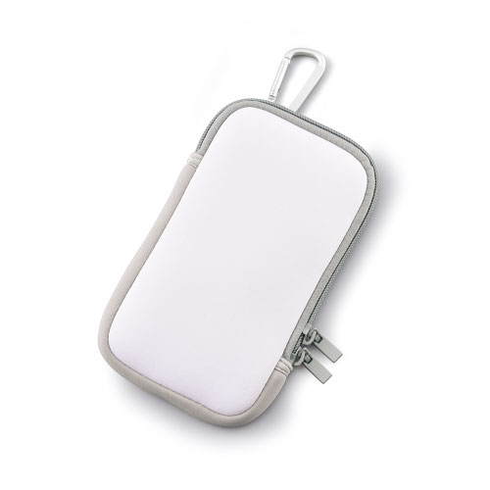
【提案書】
New ソフトマルチケース
特徴
大きめなスマホもらくらく収納できる手頃なサイズ感とシンプルなデザインが特徴のソフトケースです。名入れプリントも可能ですので、オリジナルグッズ用やノベルティアイテム用にもおすすめ。
納期
納期スペース
仕様
素 材 ： ポリエステル・ゴム・アルミニウム
サイズ ： 178×105×20mm
包 装 ： ポリ入
お見積
お見積りスペース

